Slide 1
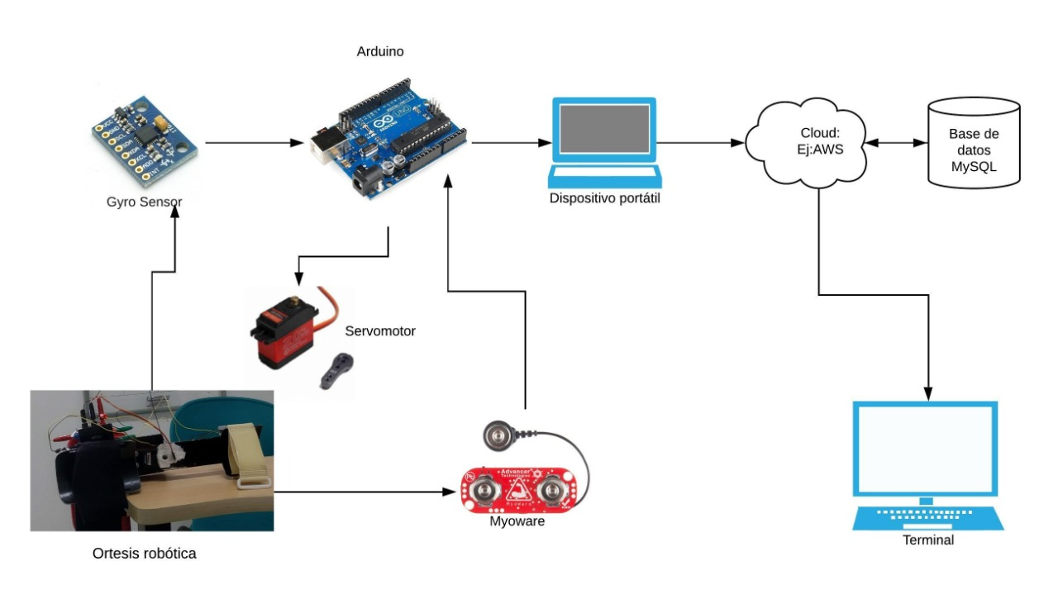
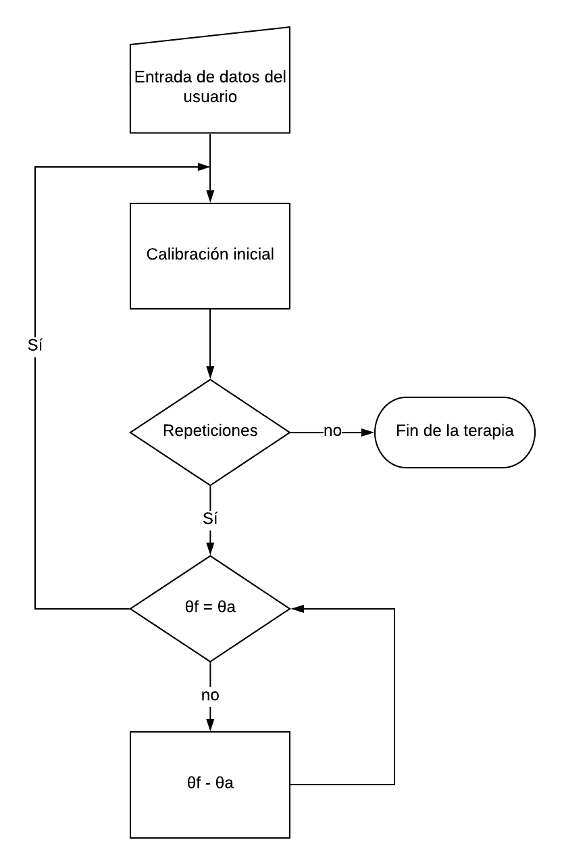
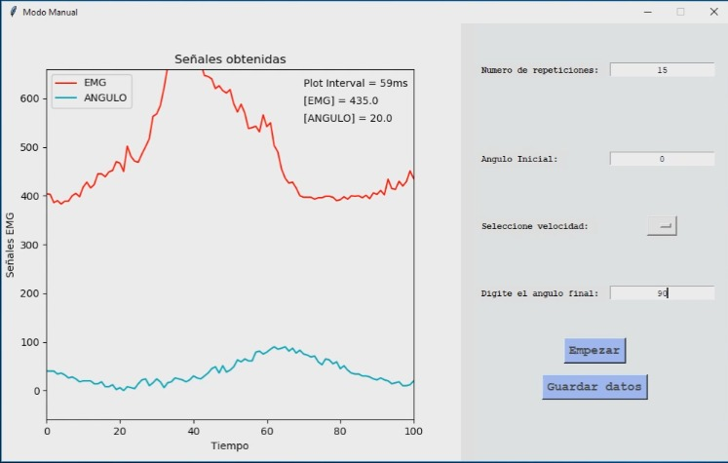
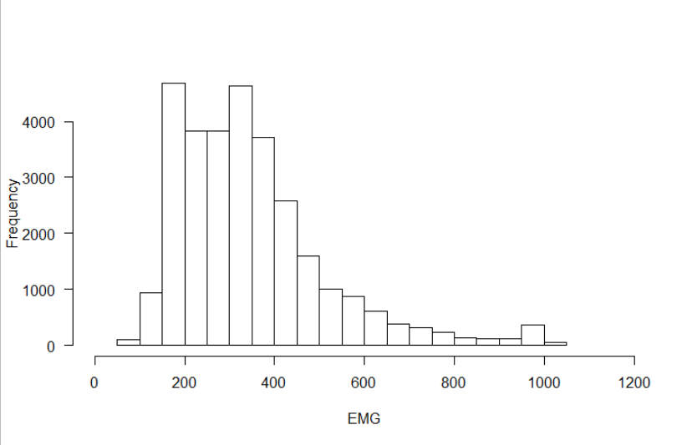
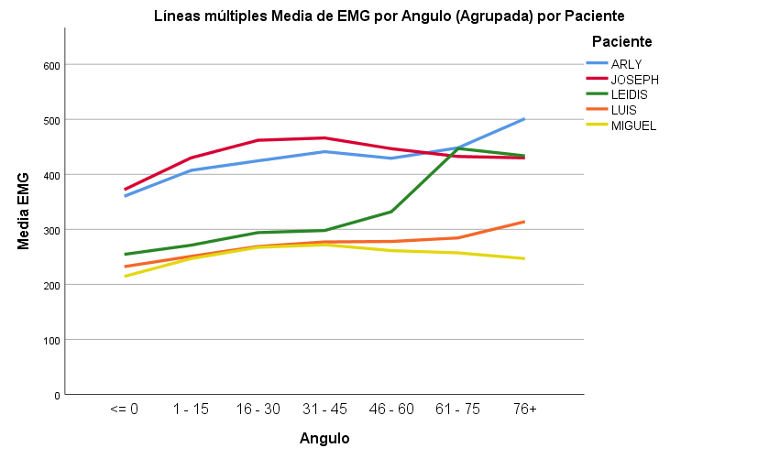
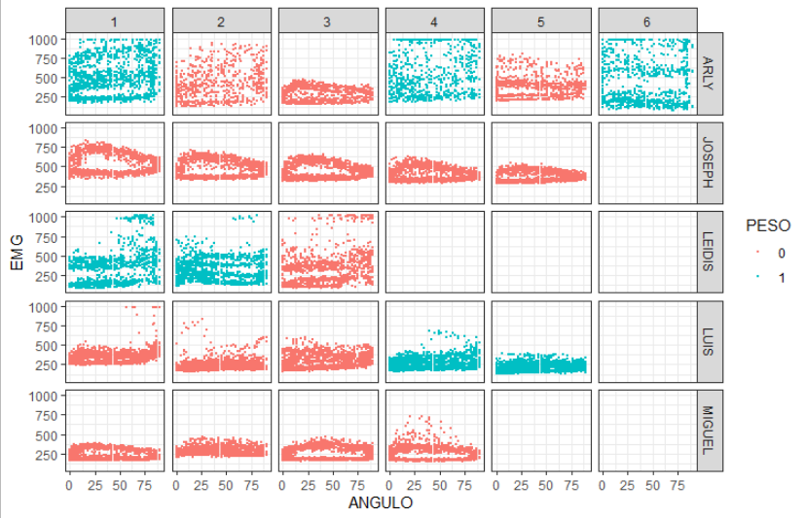
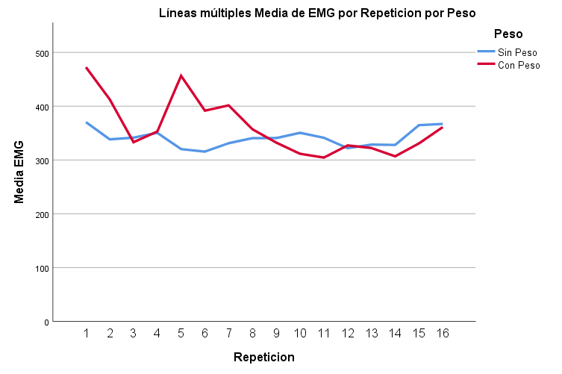
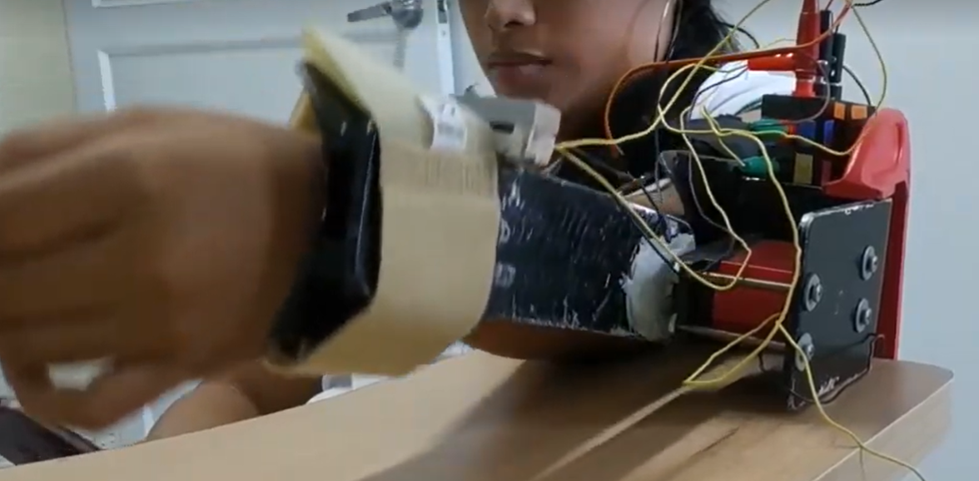
Implementación del control de una ortesis robótica para terapias de rehabilitación en el movimiento de flexión y extensión del codo.
Edgard Navarro – Andres De Sales
Asesor: Winston Percybrooks
Ingeniería Electrónica
PLANTAMIENTO DEL PROBLEMA
DISEÑO DEL SISTEMA
DIAGRAMA DE FLUJO
Las personas que sufrieron un accidente cerebrovascular (ACV) presentan dificultad para realizar movimientos con sus extremidades, para su recuperación hacen sesiones de fisioterapia. Tales sesiones normalmente requieren la asistencia constante de un profesional de la salud para asistir a los pacientes en la realización de los ejercicios.
Por medio de una ortesis robótica se quiere implementar un sistema que permita a los pacientes realizar las terapias de extensión y flexión de codo sin necesidad de la asistencia física del fisioterapeuta.
PRUEBAS Y RESULTADOS
Por medio de una GUI en Python se establece como se realiza la terapia y se visualizan los resultados en tiempo real de las señales EMG y el angulo de movimiento.
ANALISIS DE RESULTADOS
CONCLUSIONES
Las variables que mejor explican el comportamiento de las señales EMG son el ángulo y el peso adicional.
Al no tener un peso adicional, las señales EMG se comportan casi constantes con respecto a las repeticiones que se realizan en las pruebas.
A partir del ángulo 45 se ve una inflexión de las señales EMG, para los pacientes masculinos la pendiente disminuye, pero en las pacientes femeninos esta pendiente se incrementa.
Se realizan terapias de extensión y flexión de codo a pacientes que presentaron ACV del Hospital Universidad del Norte y de la Fundación Hospital Universitario Metropolitano, a cada paciente de acuerdo con su capacidad de movilidad del brazo se le realizan de 3 a 6 sesiones. En cada sesión el paciente va a hacer uso de la ortesis para realizar el movimiento, y consta de 15 repeticiones de flexión y extensión de codo, si el paciente lo permite se realizan pruebas con un peso adicional, este es dado con una mancuerna con masa de 2 lb.
El comportamiento de las señales EMG tienden a variar cuando se incluye un peso adicional a las pruebas, sin este peso el comportamiento de las señales es más constante.
Al momento de la flexión del codo se necesita una mayor fuerza para realizar el movimiento ya que el brazo presenta una mayor oposición a este.
Referencias

